Slide 1
データサイエンスリテラシー(1)
「身近なデータサイエンスのメリット・デメリット」
イラスト：©️いらすとや

Slide 2
Table of Contents
2-1. グループワーク:
「データサイエンス、AI、データ分析のメリット・デメリット」
2-2. グループワーク発表:
「話し合ったトピックスについてリーダーが発表」
「身近なデータサイエンスのメリット・デメリット」

Slide 3
今日のグループワークの流れ
興味を持っている話題・技術の記載
リーダーと書記の選出
各メンバーのテーマについて議論
全員発表したら、グループでの発表内容をまとめる
➔ ５．グループリーダによる発表
個人ワーク
グループワーク

Slide 4
データサイエンス、AI、データ分析のメリット・デメリット
2-1. グループワーク
1. 興味を持っている話題・技術の提供
考えてきたデータサイエンス、AI、データ分析の話題・技術について、
興味を持っている話題・技術の概要
なぜ興味を持ったか
その技術のメリット・デメリット
➔Google Classroomのスプレッドシートに記載
今から，Zoomのブレイクアウトルームでランダムにグループを作ります．
まずは個人でスプレッドシートに書き込んでください．

Slide 5
今日のグループワークの流れ
興味を持っている話題・技術の記載
リーダーと書記の選出
各メンバーのテーマについて議論
全員発表したら、グループでの発表内容をまとめる
➔ ５．グループリーダによる発表
個人ワーク
グループワーク

Slide 6
データサイエンス、AI、データ分析のメリット・デメリット
2-1. グループワーク
2. リーダーと書記の選出
リーダー：メンバーの考えを引き出し、グループの意見をまとめる.
書記：グループの考えを適切な言葉に落とし込みファイルに記載する.
選出したらGoogle Classroomのスプレッドシートに記載.

Slide 7
データサイエンス、AI、データ分析のメリット・デメリット
2-1. グループワーク
3. 各メンバーのテーマについて議論
まず、各メンバーから話題・技術について自己紹介も兼ねて紹介
（まずはリーダーからが良いかも）
書記は各自の話題について、メリット・デメリットを軸に議論のポイント、気づいたことなどを共有スプレッドシートに記載（各自2分程度）
4. 全員発表したら、リーダは議論の内容をまとめる
例えば・・・・
特に盛り上がった話題について、メリット・デメリットを軸にまとめる．
共通のメリット・デメリットで話題をまとめる．
似ている話題でまとめて、メリット・デメリットの相違をまとめる．
など

Slide 8
データサイエンス、AI、データ分析のメリット・デメリット
2-1. グループワーク
5. グループリーダによる発表：
発表： １分／１人
質疑応答：〜１分
質問用フォームから質問を投稿してください。講師が選択して質問します。
全てを取り上げることはできませんが、少なくともひとつは質問を投稿すること

Slide 9
リーダーとファシリテーター
リーダーとは
あるチームの中のトップで、責任のある立場にある人を指す
➔「先頭で引っ張るタイプ」 or 「後方から支援するタイプ」
ファシリテータとは？
会議を進行する．
参加者に発言を促す．
参加者の共通認識を確認する
話の流れをまとめる．
時間の管理
ファシリテーター
1人で頑張るのではなく、メンバーと
話し合いながら進めていきます。
イラスト：©️いらすとや

Slide 10
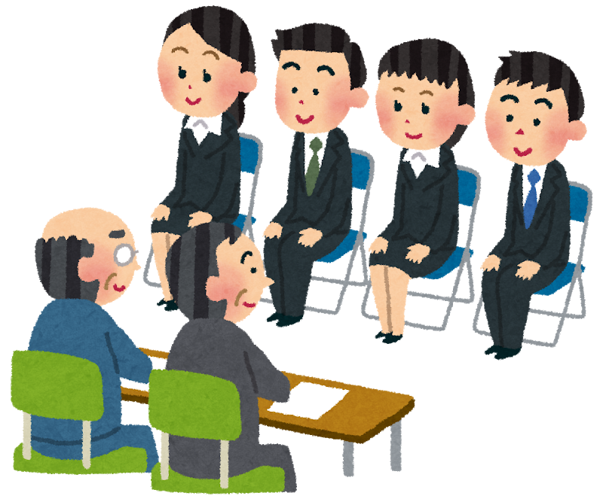
データサイエンス、AI、データ分析のメリット・デメリット
2-1. グループワーク
議論の例：
話題・技術：人材採用システムによる優秀人材発掘
興味を持った理由： AIに採用を決められるのは嫌だと思ったから。
技術のメリット：
（会社）その会社に長く在籍し、成果を上げる可能性が高い人材を確保できる。
人による評価のような、ばらつきがなくなる。
（応募者）自分のスキルや経歴データを考慮し、１つの軸で評価してもらえる。
コネや容姿以外の実力で評価してもらえる。
技術のデメリット：
（会社）学習するデータが入社社員に限られ、同じような人ばかりが採用されやすい。
（応募者）人柄や熱心さなど、数字やデータにしにくい特長をアピールできない。
嫌な思いをする人・不利益を被る人がいないか？
イラスト：©️いらすとや

Slide 11
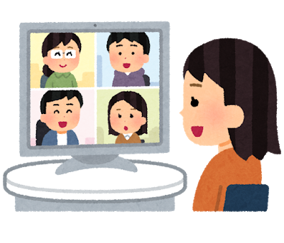
ディスカッションのチップス
2-1. グループワーク
どんな意見でも一旦受け入れて考えてみる、否定しない．
他の人の意見をさえぎらず、最後まで聞く．
意見はできるだけ簡潔に．
質問されたら、まず答えをはじめに言う.（Yes、Noなど）
スプレッドシートはZoomウインドウの下にある「画面を共有」を使って共有すると便利です.
オンライン参加者はグループワークでは，
カメラ・マイクをオンにしてください．
（ネットワークが不安定な場合はメンバーに断ってオフに．）
イラスト：©️いらすとや

Slide 12
Google Spread Sheetのチップス
スプレッドシートへの記載は、思いつき次第書き込み、議論や調査内容によって編集・推敲する。
セル内に改行を追加する Windows：Ctrl+Enter, Alt+Enter
Mac：⌘+Enter
誤って貼り付けたり、削除してしまった時、元に戻す・やり直す
Windows：Ctrl + z
Mac： ⌘ + z

Slide 13
Table of Contents
2-1. グループワーク:
「データサイエンス、AI、データ分析のメリット・デメリット」
2-2. グループワーク発表:
「話し合ったトピックスについてリーダーが発表」
Zoomでグループ分け
ランダムに4~5人のグループに分かれます．
「身近なデータサイエンスのメリット・デメリット」

Slide 14
Table of Contents
2-1. グループワーク:
「データサイエンス、AI、データ分析で興味を持っている話題」
2-2. グループワーク発表:
「話し合ったトピックスについて発表」
「身近なデータサイエンスのメリット・デメリット」

Slide 15
データサイエンス、AI、データ分析のメリット・デメリット
2-2. グループワーク
グループで話し合ったトピックスの共有（リーダー：1分/１人）
発表： １分／１人
質疑応答：〜１分
質問はZoomのチャットに随時書き込んでください.
➔講師が選択して取り上げます.
講師から内容について質問する場合があります．

